Slide 1
Сходства и соответствия в русском языке и математике
Сходство
- подобие, соответствие в чём-нибудь, с кем-либо, с чем-нибудь. (С. И. Ожегов)

Slide 2
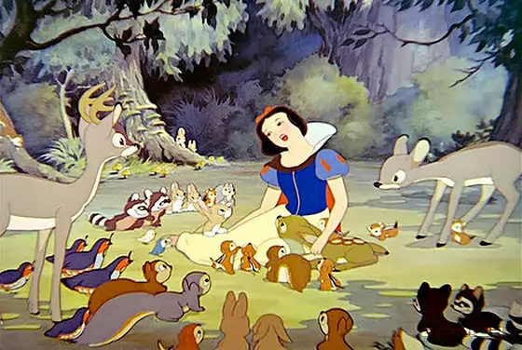
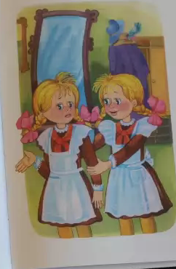
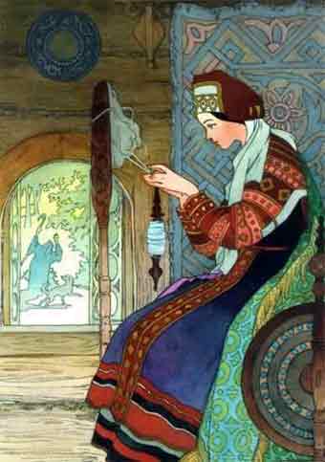
1.
2.
2.
Братья Гримм «Белоснежка и семь гномов»
Виталий Губарев
«Королевство кривых зеркал»
А.С. Пушкин «Сказка о мертвой царевне и о семи богатырях»

Slide 3
Синонимы - слова одной и той же части речи, которые обозначают одно и то же, но могут отличаться оттенками лексического значения и употреблением в речи

Slide 4
Давным-давно в небольшой избушке на лесной опушке жили геометрические фигуры: треугольник, квадрат и круг. Всё они делали сообща. Вместе по грибы ходили, еду варили, дом прибирали. А однажды загрустили, затосковали. Захотелось им людям послужить. Узнали друзья, что есть волшебная страна Математика, и решили туда отправиться.
Не терпелось кругу поскорее до места добраться. Подгонял он друзей по дороге, а потом и вовсе вперед убежал… да и заблудился. Страшно одному в лесу, боязно. Закричал, заголосил круг на весь лес.
Товарищи его услышали – отозвались, откликнулись. Обрадовался круг, выбежал на тропинку, крепко взял друзей за руки и запел чудесную песню:
Если с другом вышел в путь –
Веселей дорога!
Без друзей меня - чуть-чуть.
А с друзьями – много!

Slide 5
1 гр. Загрустили, затосковали
Вместе, сообща
2 гр. Закричал, заголосил
Страшно, боязно
3 гр. Отозвались, откликнулись
Дорога, тропинка, путь
2
1
3

Slide 6
Работа с пословицами
Русские пословицы | Английские пословицы
Не имей сто рублей, а имей сто друзей. | Друг в нужде – действительно друг.
Друг познается в беде. | Если человека не знаешь, посмотри на его друга.
Скажи мне, кто твой друг, и я скажу – кто ты. | У кого много друзей, не нуждается в полном кошельке.

Slide 7
Сходства в математике
1.
2.

Slide 8


Slide 9
1.
2.
3.

Slide 10
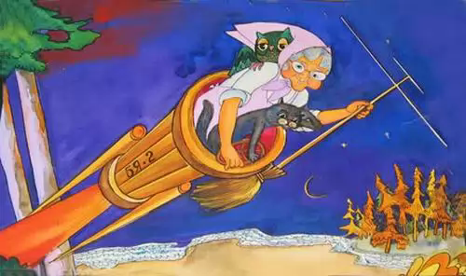
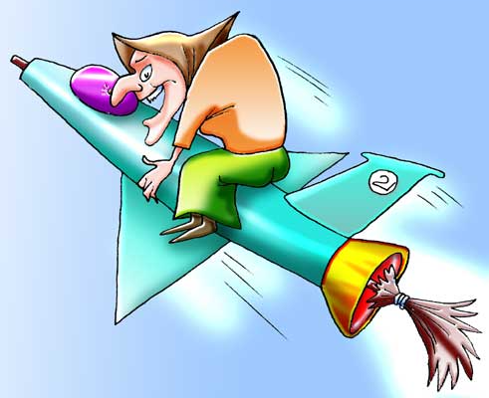
Реактивная ступа
В наши дни из сказки смело,
Лишь застлало небо мглой,
Бабка-Ёжка прилетела
В ступе с длинною метлой!
Повертелась, покружилась,
Покидая высоту.
И случайно очутилась
Ведьма в аэропорту!
Подходила и к пилотам:
Это что за ступолёты?
Рассмеялись лётчики:
Ступолёты прочные!
Хороши-то, хороши,
Но мою седую ступу
Ругать тоже не спеши!
Сделала ремонт я ей,
Реодвигатель у ней!
Кто скорей взовьётся в небо?
На лету оно видней!

Slide 11
Задача
Самолёт и ступа летели с разной скоростью. Скорость самолёта в 3 раза больше скорости ступы. Найти скорость ступы и скорость самолёта, если их общая скорость 560 км/ч.
Пусть х км/ч - скорость ступы,
тогда скорость самолёта (3х) км/ч.
Составляем уравнение.
х+3х=560

Slide 12
Оценка
5 (+) ----------- 5
4 (+) ----------- 4
2-3 (+) ----------- 3

